Slide 1




Síndrome do Lupus eritematoso sistêmico neonatal: uma revisão abrangente
Neonatal Systemic Lupus Erythematosus Syndrome: a Comprehensive Review.
Vanoni F, Lava SAG, Fossali EF, Cavalli R, Simonetti GD, Bianchetti MG, Bozzini MA, Agostoni C, Milani GP.
Clin Rev Allergy Immunol. 2017 Dec;53(3):469-476. doi: 10.1007/s12016-017-8653-0. Review.
PMID: 29116459
Similar articles
Apresentação: Paulo Henrique Pacheco Monteiro
(R2 em Pediatria/Hospital Universitário de Brasília-HUB)
Coordenação:Prof. Dra. Márcia Pimentel de Castro
www.paulomargotto.com.br
Brasília, 23 de dezembro de 2017

Slide 2
INTRODUÇÃO
Há uma incapacidade de produção de imunoglobulina G (IgG) no período fetal humano (apenas traços de IgA e IgM)
As imunoglobulinas G maternas fazem passagem transplacentária a partir do terceiro mês gestacional. Os níveis dessas imunoglobulinas na circulação fetal aumentam progressivamente até o termo (~10% dos níveis maternos).
Doenças neonatais de caráter autoimune são causadas por imunoglobulinas G direcionadas contra autoantígenos, as quais são transportadas pela placenta e trazem relevantes consequências para o neonato.
Dessa forma, o lupus neonatal eritematoso é uma síndrome clínica distinta, que ocorre nos filhos de mulheres portadoras de autoanticorpos da síndrome de Sjogren (Tipos A ou B).

Slide 3
Palavras-chave
Autoanticorpos à síndrome de Sjogren;
Bloqueio Cardíaco átrioventricular congênito;
Hidroxicloroquina;
Lupus Neonatal Eritematoso.

Slide 4
Histórico
Bridge e Foley em 1954 obsevaram que o Lupus materno “podia ser transmitido aos bebês”.
No mesmo ano, um rash lúpico foi descrito em um bebê com 6 semanas de vida, cuja mãe foi diagnosticada com lupus alguns meses depois.
Em 1957, uma doença cardíaca congênita foi descrita em um filho de mãe lúpica.
Finalmente, em crianças com lupus eritematoso neonatal, citopenia transitória e a elevação anormal das aminotransferases foram descritas alguns anos mais tarde.

Slide 5
Epidemiologia
A incidência de lupus eritematoso neonatal nos filhos de mães com perfil sorológico é de aproximadamente 2%.
A taxa de recorrência em gravidez subsequentes é em torno de 20%.
Estudo recente pontua que tal condição afeta igualmente os sexos masculino e feminino.
Menos de 5% dos bebês com lupus eritematoso neonatal desenvolvem lupus sistêmico na adolescência ou na idade de adulto jovem.
Os autoanticorpos da síndrome de Sjogren estão presentes em 20 a 30% dos pacientes portadores de lupus eritematoso sistêmico, em até 90% dos pacientes com síndrome de Sjögren ,em 3% dos pacientes com artrite reumatóide e em 0,1 a 1,5% de mulheres grávidas saudáveis [20].

Slide 6
Epidemiologia
Enquanto algumas mães de recém-nascidos afetados podem ter Síndrome Sjögren sistêmica ou lúpus eritematoso, em muitos outros casos, a mãe é pouco-sintomática ou assintomática (Tabela 1).
Metade das mães assintomáticas subseqüentemente desenvolvem sintomas de uma doença auto-imune após uma mediana de 3 anos.

Slide 7

Epidemiologia
Diagnóstico reumatológico materno no nascimento de bebês afetados pela síndrome do lupus neonatal | %
Assintomática | 25%
Síndrome Autoimune Inespecífica | 25%
Síndrome de Sjogren | 20%
Lupus Eritematoso Sistêmico | 15%
Lupus Eritematoso Sitêmico associado com Síindrome de Sjogren | 15%
Artrite Reumatóide | 1%
Tabela 1-Diagnóstico materno reumatológico no momento de nascimento de bebês afetados por lúpus eritematoso sistêmico neonatal (valores aproximados)

Slide 8
MANIFESTAÇÕES CLÍNICAS
Manifestações reversíveis:
  Lesões de pele – aprox. 40% dos casos;
  Disfunção hepática – aprox. 35% dos casos;
  Alterações hematológicas – aprox. 35% dos casos.
Manifestações irreversíveis:
  Arritmias cardíacas.
O diagnóstico sindrômico ocorre quando:
Presença dos autoanticorpos maternos recém-nascido com bloqueio atrioventricular, rash típico ou manifestações hepáticas ou hematológicas sem outra explicação (Tabela 2)

Slide 9

Tabela 2-Síndrome do lúpus eritematoso sistêmico neonatal: critérios diagnósticos
Mãe: autoanticorpos à autoantígenos A ou B da síndrome de Sjögren •
Feto-recém-nascido: uma ou mais das seguintes manifestações na
ausência de outra explicação:
(a) bloqueio cardíaco atrioventricular (principalmente completo)
(b) erupção cutânea distintiva (eritema anular macular ou elíptico
(c) hepatobiliar (elevação de aminotranferases, colestase, hepatomegalia, ou menos comum, esplenomegalia), ou
(d) manifestações hematológicas (anemia, neutropenia, trombocitopenia)

Slide 10
MANIFESTAÇÕES CUTÂNEAS
As lesões cutâneas na síndrome neonatal são semelhantes às observadas nas crianças e nos adolescentes afetados. Tais erupções cutâneas, apesar de usualmente características, muitas vezes são má diagnosticadas como: Tocotrauma, Infecção ou Eczema.
Sabe-se que a presença dos anticorpos maternos são diretamente envolvidos no desenvolvimento das lesões cutâneas no neonato.
Manifestações típicas:
  80% dos casos desenvolvem as lesões depois do primeiro mês de vida;
  Fotosenssibilidade ocorre na grande maioria dos casos;
  Rash inflamatório superficial nas pálpebras superiores e no couro cabeludo (Figuras 1, 2 e 3)
  Máculas anulares / eritema elíptico / pápulas ou placas;
  O rash entra em remissão em até 7 meses, na maioria dos casos (80%) (Tabela 3)

Slide 11
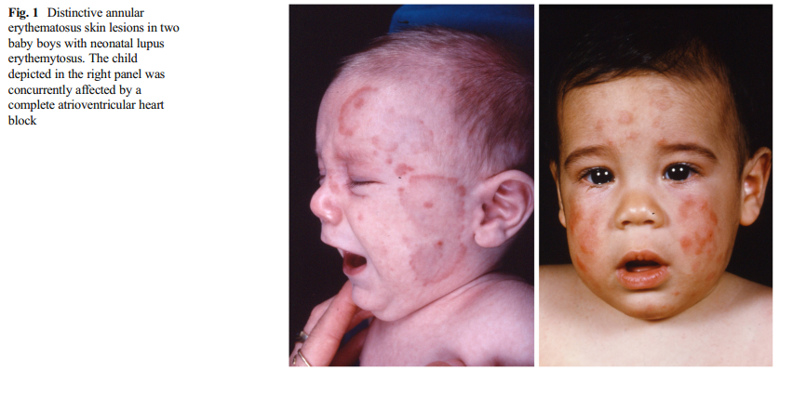
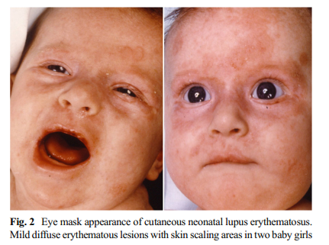
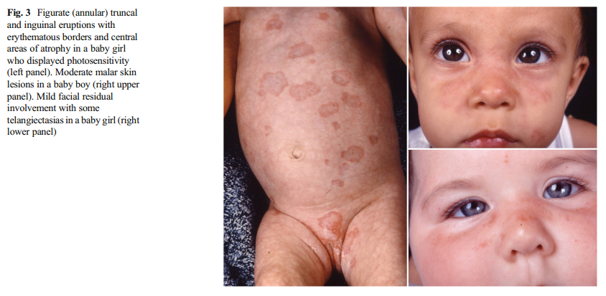
Fig.2.Aparência da máscara ocular do lúpus eritematoso neonatal cutâneo.Lesões eritematosas difusas leves com áreas de escala de pele em duas garotas
Fig.1.Lesões cutâneas anulares eritematosas em dois meninos com lúpus neonatal eritematoso. A criança retratada no painel direito foi simultaneamente afetada por um bloqueio cardíaco atrioventricular completo
Fig.3-Figurata (anular) truncal e erupções inguinais com bordas eritematosas e áreas centrais de atrofia em uma menina que exibiu fotosensibilidade (painel esquerdo). Moderadas lesões em um menino (painel na parte superior direita painel). Leve envolvimento facial com algumas telangiectasias em uma menina (painel direito inferior)

Slide 12
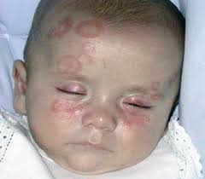
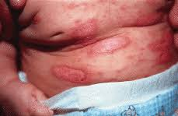
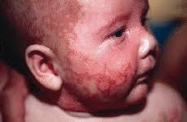
NOTA

Slide 13
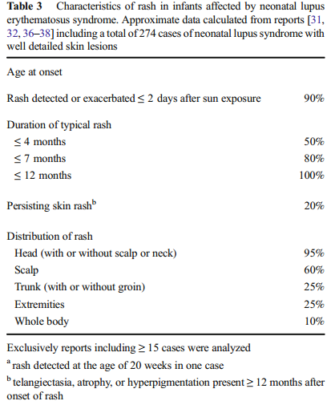
Tabela 3. Características do rash cutâneo em lactentes afetados pela síndrome do lupus eritematoso. Dados aproximados calculados a partir de relatos, incluindo um total de 274 casos de síndrome do lúpus neonatal com lesões cutâneas bem detalhadas

Slide 14
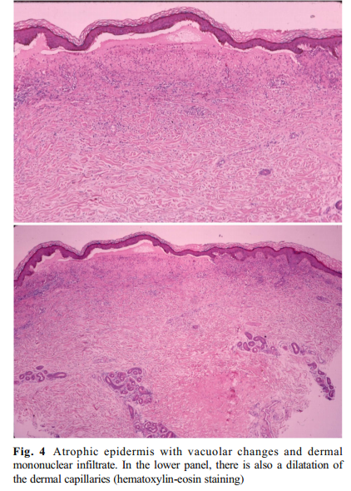
Histologia
Embora a maioria não seja necessária, o exame histológico revela dermatite de interface, com deposição granular de imunoglobulina G na junção dermo-epidérmica (Figura 4).
Fig. 4 Epiderme atrófica com alterações vacuolares e infiltrado mononuclear dérmico. No painel inferior, há também uma dilatação dos capilares dérmicos (coloração com hematoxilina e eosina)
Histologia: dermatite com depósito de imunoglobulina G na junção derme – epiderme.

Slide 15
MANIFESTAÇÕES REVERSÍVEIS NÃO CUTÂNEAS
Envolvimento hematológico e / ou hepatobiliar:
  Anemia, neutropenia, trombocitopenia e mais raramente anemia aplástica (20% dos casos). Não tem relação com sepse neonatal;
  Elevação de aminotransferases, colestase ou hepatoesplenomegalia, ocorre de 15 a 25% dos afetados. São transitórios e normalmente acontecem acompanhados de envolvimento cardíaco ou cutâneo, mas podem aparecer isoladamente.
Envolvimento neurológico:
  Raramente pode haver macrocefalia com ou sem hidrocefalia. O acometimento do sistema nervoso central é um fenômeno auto-remissivo que se resolve quando os anticorpos maternos desaparecem da circulação da criança.

Slide 16
MANIFESTAÇÕES CARDÍACAS
Das manifestações cardíacas, a mais comum é o bloqueio atrioventricular completo.
Bloqueio atrioventricular congênito:
  O lupus neonatal é típicamente associado a um coração de estrutura normal. Representa mais de 80% dos bloqueios atrioventriculares graves com coração normal;
  Os bloqueios podem ser de primeiro, segundo ou terceiro grau;
  Mais comumente se desenvolve entre a 18ª e 26ª semana de idade gestacional. É incomum o surgimento deste tipo de bloqueio depois de 26 / 30 semanas!
  Bloqueio de segundo grau avançado ou de terceiro grau já se apresenta com bradicardia fetal intraútero!
  Frequência cardíaca <100bpm;
  Outros sinais clínicos raros: palidez, edema periférico, veias jugulares proeminentes e alterações na ausculta pulmonar;
  A ausculta cardíaca pode revelar: ritmo de galope, sopros, primeira bulha de intensidade variável.

Slide 17
MANIFESTAÇÕES CARDÍACAS
Outras manifestações cardíacas:
  Crianças com bloqueio atrioventricular severo podem desenvolver disfunção miocárdica – cardiomiopatia – 5 a 10%;
  Especulou-se também que outras manifestações cardíacas pudessem ocorrer: anormalidades estruturais e / ou valvares – forame oval patente, persistência de canal arterial, estenose pulmonar, fusões das cordas tendíneas. No entanto, nenhuma relação causal foi bem esclarecida.

Slide 18
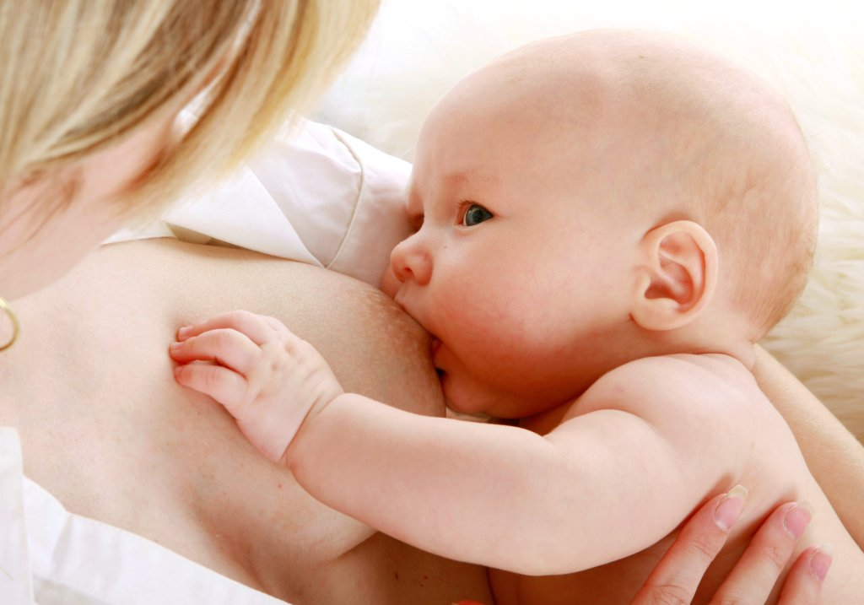
MANEJO
É recomendado um manejo em Centros de Cuidados Terciários com avaliações de diferentes especialistas;
O manejo depende do tipo e da severidade das manifestações;
O desenvolvimento do lupus neonatal é independente de amamentação.
Logo, em mães com presença dos autoanticorpos ou cujos
filhos são afetados com lupus neonatal, a amamentação
não deve ser desencorajada.

Slide 19
MANEJO DO ENVOLVIMENTO NÃO CARDÍACO
As manifestações cutâneas, hematológicas, hepatobiliares e neurológicas comumente se resolvem espontaneamente. Na maioria dos casos, somente observação é recomendada;
Para as manifestações cutâneas: evitar exposição solar / uso de protetores solares e roupas adequadas. Corticóides tópicos e drogas antimaláricas, como a Hidroxicloroquina, são geralmente supérfluos;
Anemia e trombocitopenia sintomáticas podem requerer hemotransfusão. Glicocorticóides ou imunoglobulinas intravenosos podem ser efetivos em casos selecionados.

Slide 20
BLOQUEIO CARDÍACO ATRIOVENTRICULAR
Bloqueio cardíaco atrioventricular congênito é a manifestação mais severa e potencialmente fatal do lupus eritematoso. O manejo inclui aconselhamento, screening fetal, screening materno e prevenção ou manejo da doença cardíaca;
Aconselhamento:
  O risco de um bebê apresentar lupus eritematoso neonatal, nos filhos de mães lúpicas é de aproximadamente 2%;
  Se houver uma gestação prévia complicada com síndrome do lupus neonatal, esse risco aumenta em 10x (20%), na próxima gestação.

Slide 21
BLOQUEIO CARDÍACO ATRIOVENTRICULAR
Screening fetal:
  A ecocardiografia fetal é um método seguro e não invasivo para a avaliação da estrutura / função / ritmo cardíaco;
  Arritmias cardíacas são tradicionalmente diagnosticadas após a 18ª semana de gestação. Sendo assim, o screening fetal só é recomendado a partir da 16ª semana de gestação;
  Após a 26ª semana de gestação, a incidência desse acometimento se reduz consideravelmente;
  Menos de 20% dos casos são detectados mais tardiamente na gestação;
  2% dos casos de bloqueio cardíaco foram diagnosticados depois do primeiro mês de vida;
  O monitoramento cardíaco pós-natal não é, via de regra, obrigatório a menos que se tenha detectado anormalidade cardíacas prévias.

Slide 22
BLOQUEIO CARDÍACO ATRIOVENTRICULAR
Screening materno:
  Mulheres que tiveram bebês afetados por bloqueio cardíaco congênito de qualquer tipo devem ser dosados autoanticorpos para síndrome Sjogren;
  Se autoanticorpos presentes, essas mães devem ser avaliadas e seguidas por especialistas.

Slide 23
BLOQUEIO CARDÍACO ATRIOVENTRICULAR
Prevenção da doença cardíaca:
  Betametasona (corticosteróide não metabolizado pela placenta, estado disponível ao feto, prevenindo o desenvolvimento de alto grau e bloqueio átrio-ventricular, embora seja discutido na literatura)
  Imunoglobulina venosa no tratamento e prevenção do lupus eritematoso cardíaco (estudos tem mostrado resultados inconclusivos)
  Hidroxicloroquina – não tem toxicidade fetal, diminui o risco do desenvolvimento do lupus neonatal cardíaco quando se tem história prévia: 450mg/dia via oral. Deve ser iniciada entre a 6ª e a 10ª semana de gravidez em mulheres que ainda não fazem uso de tratamento prévio.

Slide 24
BLOQUEIO CARDÍACO ATRIOVENTRICULAR
Manejo da doença cardíaca:
  É irreversível, tem alta taxa de morbimortalidade;
  Sinais e sintomas estão associados com a frequência cardíaca - de 30 a 100 bpm. Frequência cardíaca <55 indica pior prognóstico fetal;
  Hidropsia fetal, cardiomegalia, regurgitação de valva atrioventricular ou baixo fluxo aórtico, também indicam um pior desfecho;
  O tratamento para bloqueio cardíaco intraútero é limitado. A conduta é expectante;
  Há possibilidades de inserção de marcapasso permanente. Ultimamente mais de 90% dos pacientes têm o marcapasso inserido. Guidelines para tal implantação nas crianças, foram desenvolvidos alguns anos atrás.

Slide 25
CONCLUSÃO
Em mulheres portadoras de doenças autoimunes, as mudanças fisiológicas da gravidez acarretam consequências para o curso da doença;
A doença autoimune, ou o seu tratamento, podem afetar o desenvolvimento fetal, e igualmente em ambos os sexos;
Neonatos afetados pela síndrome em questão podem ter rash transitório, citopenias, doença neurológica ou hepatobiliar, bloqueio cardíaco atrioventricular permanente ou uma combinação desses;
Os autoanticorpos da síndrome de Sjogren são potencialmente tóxicos para o feto, porém não são para o coração materno. Tal discrepância confirma o aforismo de A. Jacobi, de que crianças não são simplesmente pequenos adultos.

Slide 26
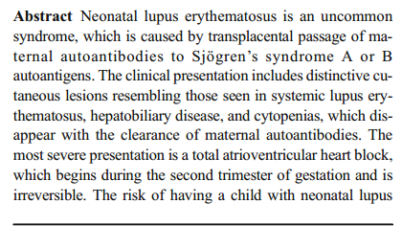
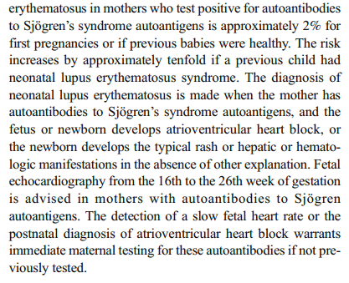

Slide 27
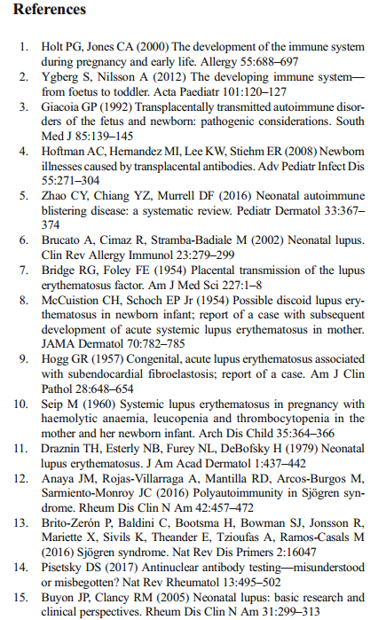
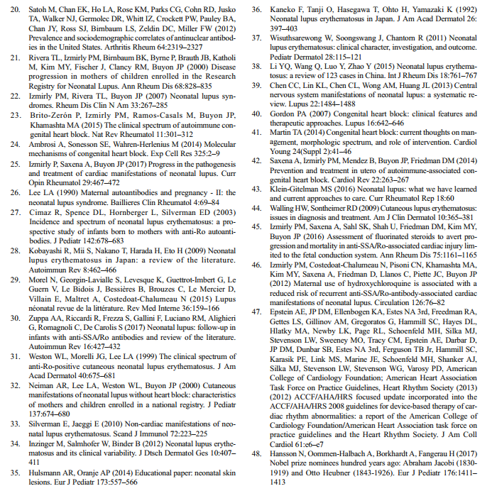
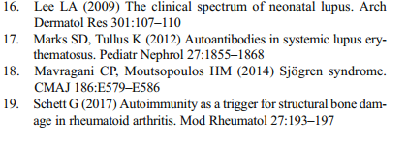

Slide 28
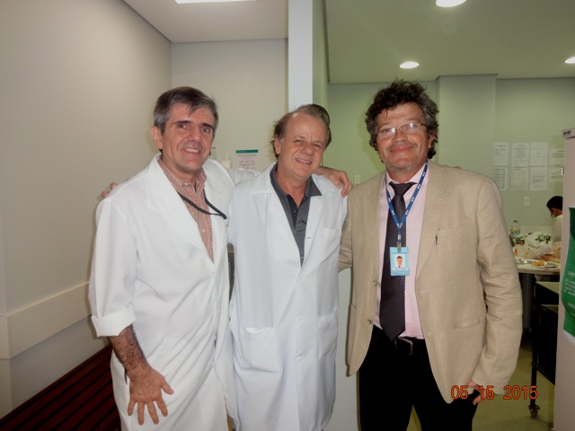
Nota do Editor do site, Dr. Paulo R. Margotto.Consultem também! Estudando Juntos!
Profs.Drs. João Pimentel (UnB), Paulo R. Margotto (UCB)
e Alfredo (UnB)
pmargotto@gmail.com
61-99868953

Slide 29
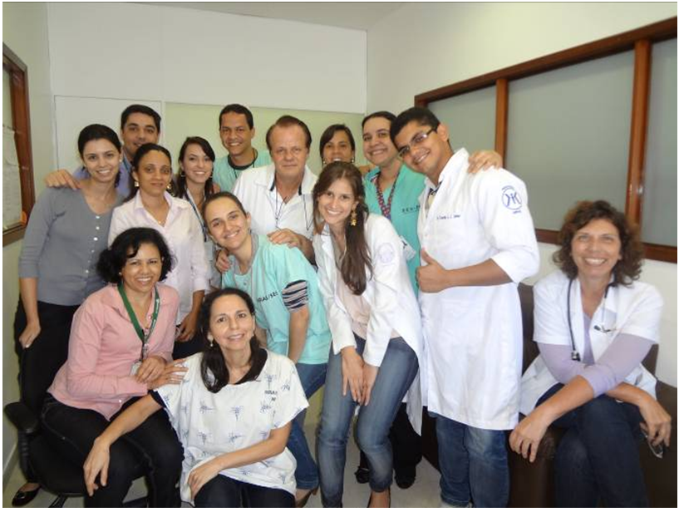
Estudo retrospectivo de 76 fetos de mães com lupus eritematoso sistêmico | Marcela Ushida, André Gustavo Cunha Trolezi e Emilia Inoue Sato. Apresentação:Carina Matos, Márcia Pimentel, Paulo R. Margotto
Lúpus neonatal: decorre da passagem transplacentária de imunoglobulinas maternas (anti-Ro/SSA, anti-La/SSB e anti-RNP).
Pode ocorrer em gestantes com qualquer doença associada a estes auto-anticorpos (LES, síndrome de Sjögren e outras doenças reumáticas) e em mulheres assintomáticas.
Segundo dados do Registro de Pesquisa para o Lúpus Neonatal do Instituto Nacional de Artrites e Doenças Musculoesqueléticas e Cutâneas de Nova York:
  64% dos neonatos tinham bloqueio cardíaco congênito
  31% tiveram lesões cutâneas
  4,3% bloqueio cardíaco com lesões cutâneas
  2,4% tiveram outras manifestações do lúpus neonatal.

Slide 30
Além do bloqueio cardíaco (a manifestação mais grave do lúpus neonatal) e das lesões cutâneas transitórias, que surgem geralmente entre o 20 e o 30 meses de vida, anormalidades hematológicas como anemia, neutropenia, plaquetopenia e envolvimento hepático também têm sido descritos.
A freqüência do bloqueio cardíaco congênito (BCC) neste estudo (1,3% das gestações e 4,1% das gestantes com anti-Ro/SSA) foi semelhante à da literatura : prevalência estimada em 1 para 20.000 nascimentos (0,005%) na população geral, e de 1% a 2% dos fetos de pacientes com LES e de 5% em gestantes com LES e anticorpos anti-Ro/SS

Slide 31
Ainda continua relativamente alta a freqüência de prematuridade (17% a 49%) e perdas fetais, abortamentos e óbitos intra-uterinos: de 8% a 43% em séries retrospectivas e de 11% a 24% em séries prospectivas.
Um bom Serviço de Neonatologia é fundamental para o prognóstico das crianças nascidas de mães com LES, muito freqüentemente prematuras e com baixo peso.
O estudo mostra freqüência de BCC, prematuridade e perda fetal comparáveis aos estudos retrospectivos realizados em outros países.
Diferente do reportado na literatura, quatro recém-nascidos apresentaram alterações hematológicas compatíveis com lúpus neonatal sem outros comprometimentos como BCC ou lesões cutâneas.
Estas alterações foram transitórias e não houve necessidade de tratamento específico. Muito provavelmente estas anormalidades são sub-diagnosticadas.

Slide 32
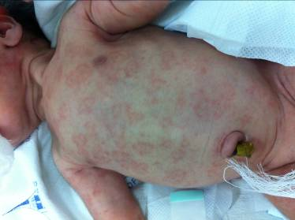
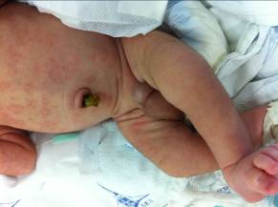
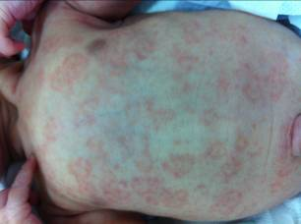
Nota: Lesões cutâneas encontradas em um recém-nascido de mãe com LES, nascido no Hospital Regional da Asa Sul em 01 de janeiro de 2012
(36sem5dias,1945g,PIGsim, cesária, mãe com LES em uso de prednisona, hipertensão crônica e DHEG). Ao nascer apresentou lesões cutâneas (a seguir), trombocitopenia). Anti-RO/SSA 22,6 (positivo fraco) e Anti-SSB/LA:14,4 (positivo forte). Fez uso de imunoglobulina e hidrocortisona ao nascer.

Slide 33
Portanto...
A incidência de lupus eritematoso neonatal nos filhos de mães com perfil sorológico é de aproximadamente 2%, com taxa de recorrência em gravidez subsequentes é em torno de 20%, afetando ambos os sexos (menos de 5% dos bebês com lupus eritematoso neonatal desenvolvem lupus sistêmico na adolescência ou na idade de adulto jovem).Importante: Se houver uma gestação prévia complicada com síndrome do lupus neonatal, esse risco aumenta em 10x (20%), na próxima gestação. O diagnóstico sindrômico ocorre quando:presença dos autoanticorpos maternos e recém-nascido com bloqueio atrioventricular, rash típico ou manifestações hepáticas ou hematológicas sem outra explicação (vejam as imagens da lesões no artigo, muitas vezes confundidas com eczema, tocotraumatismo e infecção!). O bloqueio atrioventricular congênito (com coração normal) é a manifestações cardíaca mais comum e comumente se desenvolve entre a 18a e 26a semana de idade gestacional, podendo ocorrer depois de 26/30 semanas. Em 5-10% destes pacientes podem desenvolver cardiomiopatia.O desenvolvimento do lupus neonatal é independente de amamentação.Logo, em mães com presença dos autoanticorpos ou cujos filhos são afetados com lupus neonatal, a amamentação não deve ser desencorajada. Na prevenção da doença cardíaca, a hidroxicloroquina que não tem toxicidade fetal, diminui o risco do desenvolvimento do lupus neonatal cardíaco quando se tem história prévia: 450mg/dia via oral. Deve ser iniciada entre a 6ª e a 10ª semana de gravidez em mulheres que ainda não fazem uso de tratamento prévio.
Paulo R. Margotto

Slide 34
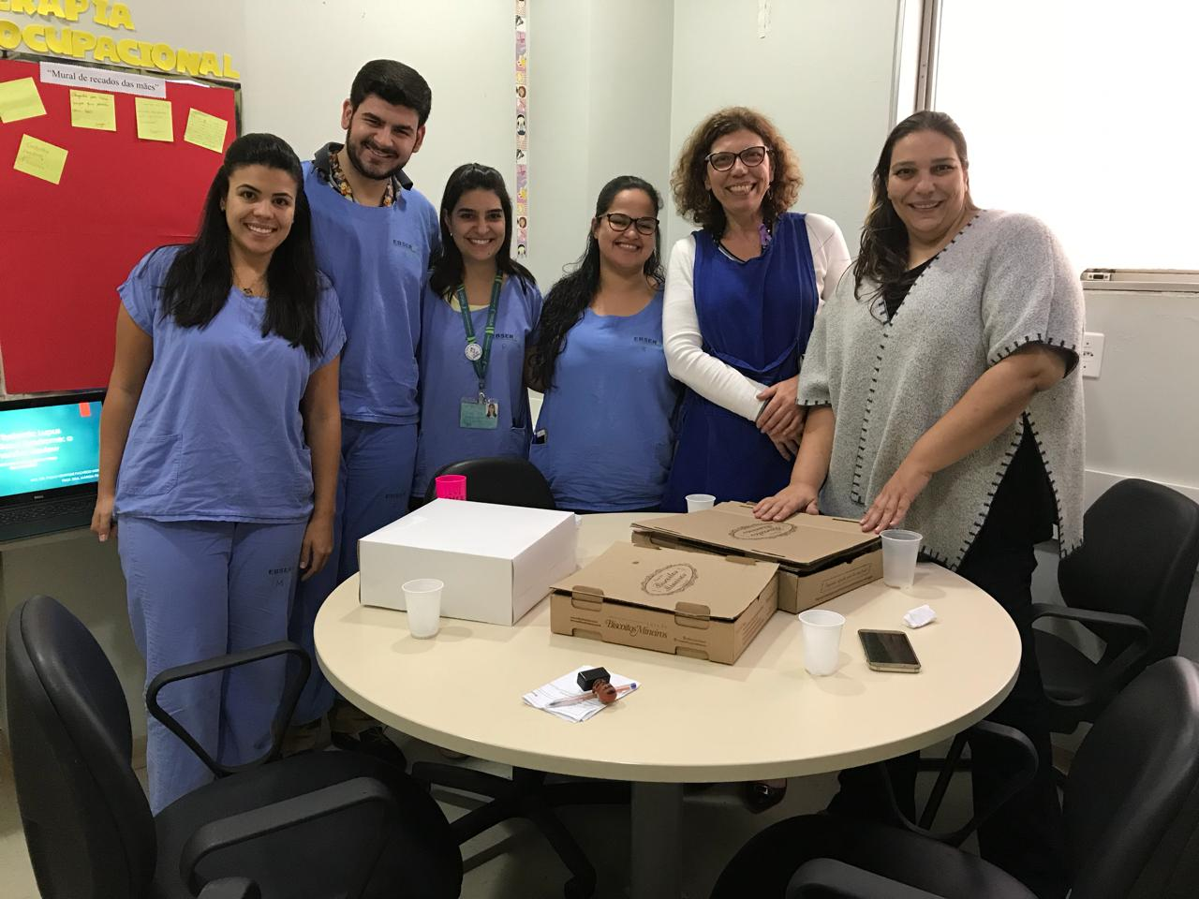
OBRIGADO!
Staffs e Residentes da Unidade Neonatal do Hospital Universitário de Brasília

